Slide 1
A tudásintenzív iparágak megjelenése a kelet-közép-európai országok gazdaságfejlesztési stratégiáiban
Páger Balázs, PhD-hallgató
MRTT X. vándorgyűlés, Győr
2012. november 23.

Slide 2
Tartalom
A tudásalapú gazdaság kialakulása és jellemzői
A tudásintenzív iparágak és szolgáltatások
Mi kell ahhoz, hogy a tudásintenzív ipar megjelenjen?
A stratégiák háttere: tudásra alapozott növekedés elképzelése az Európai Unióban
Terület- és gazdaságfejlesztési stratégiák és a tudásintenzív tevékenységek szempontjából
Csehország
Szlovákia
Lengyelország
Magyarország

Slide 3
A tudásalapú gazdaság kialakulása és jellemzői
1970-es évekig: olcsó nyersanyag, nagyvállalatok, koncentráció, tömegtermelés, ipari túlsúly
1970-es évektől kezdve: nyersanyagok drágulása, korábbi termelési módszerek megváltozása, szolgáltatások elterjedése, kis- és középvállalatok szerepe, innováció
Technológiai fejlődés, innovációk
A tudás „felértékelődése”
A vállalati szféra és az üzleti környezet átalakulása:
Szervezeti keretek változása
Financiális háttér változása
Telepítési tényezők változása

Slide 4
A tudásintenzív iparágak
A tudás gazdasági „térhódítása”, jelentősége
Mit takar a „tudásintenzív” jelző?
Tudásintenzív iparágak és szolgáltatások
Tisztán tudásra alapozott iparágak
A szolgáltatások közötti eltérések
A tudás intenzitásának különböző fokai vannak
Magas
Közepes
Alacsony

Slide 5
Hol jelenhet meg a tudásintenzív ipar?
Megfelelő tudásbázis és tudományos háttér, azaz munkaerő és innováció (helyben)
Egyetemek, kutatóintézetek, szakmai intézmények
Hálózatépítés, kapcsolatteremtés, együttműködés
Klaszterek, ipari parkok, agglomerációs hatások
Infrastrukturális háttér
Megközelíthetőség
Gazdasági, jogi és politikai háttér
Együttműködés a helyi politikai és gazdasági szereplőkkel, döntéshozó intézmények

Slide 6
A kelet-közép-európai országok stratégiái
2004: felvétel az EU-ba
Korábbi tapasztalatok:
Előcsatlakozási alapok (PHARE, SAPARD, ISPA)
2004-06-os programozási időszak
2007-13: első teljes programozási periódus
Európai uniós keretprogramok (pl. FP7 – kutatás-fejlesztés finanszírozása)
Stratégiai iránymutatások (Lisszaboni Stratégia, EU2020)
Kiegészítő és háttér stratégiák

Slide 7
A kapcsolódó programok
Csehország | Lengyelország | Szlovákia | Magyarország
Vállalkozás és innováció | Innovatív gazdaság | Versenyképesség és gazdasági növekedés | Gazdaságfejlesztés
Innováció, kutatás-fejlesztés | Kelet-Lengyelország | Kutatás-fejlesztés | Társadalmi infrastruktúra
Versenyképes oktatás | Környezet és infrastruktúra | Oktatás | Társadalmi megújulás
Prágai OP | Humán tőke | Pozsonyi OP | Különböző regionális OP-k (gazdaságfejlesztés)
 | Különböző regionális OP-k (vállalkozás, innováció, felsőoktatás

Slide 8
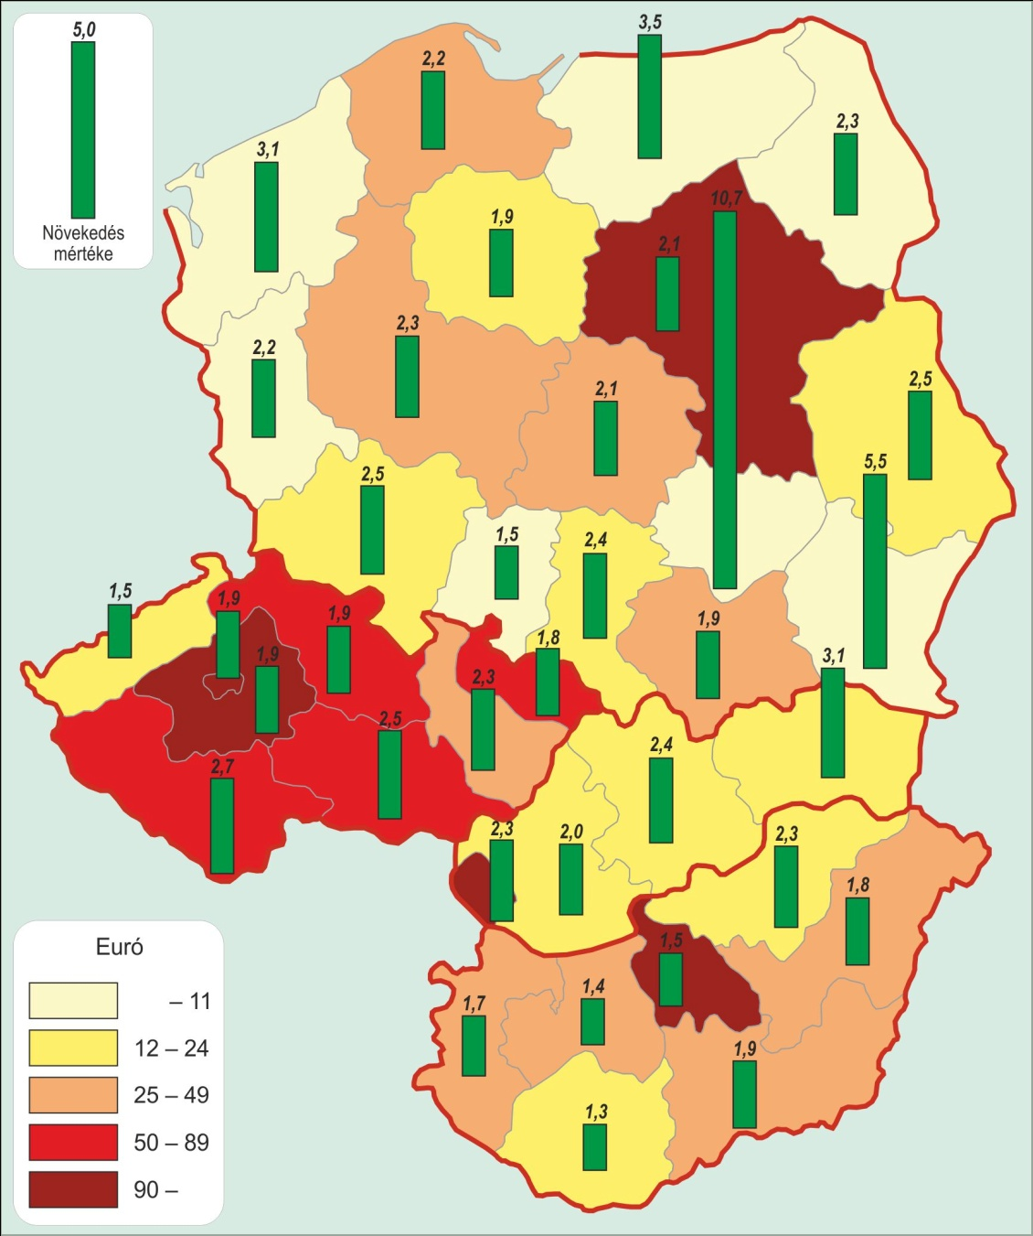
A kelet-közép-európai országok K+F helyzete
K+F ráfordítás/fő (2004; €)
Erős fővárosi pozíciók
Csehország: jelentős regionális potenciálok
Lengyelország: közepes regionális pozíciók
Szlovákia: Pozsony és a többiek
Magyarország: a vártnál kisebb különbségek

Slide 9
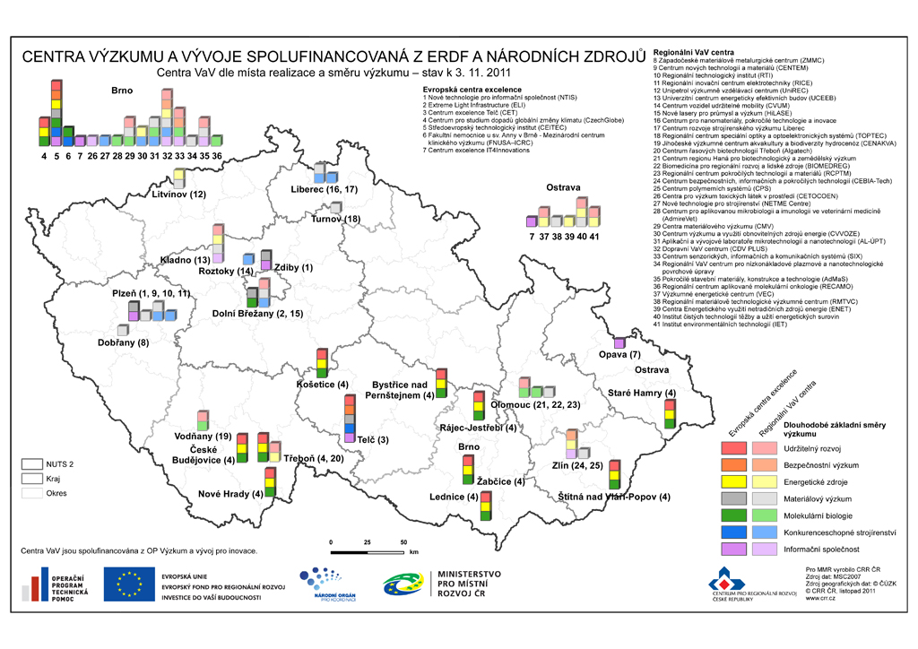
K+F központok Csehországban
Európai kiválósági központok
Regionális K+F központok

Slide 10
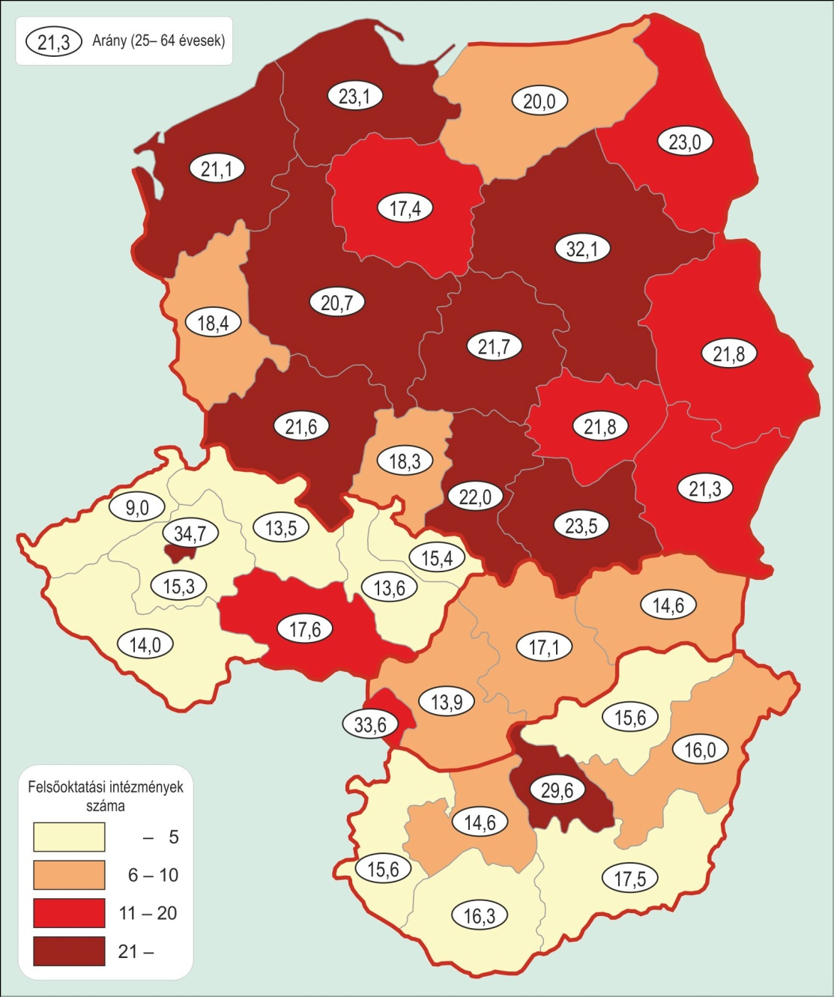
A felsőoktatás helyzete (2010)
Ország | 2004 | 2010
Cseho. | 12,3% | 16,6%
Lengyelo. | 15,1% | 21,7%
Magyaro. | 14,9% | 17,9%
Szlovákia | 15,1% | 19,8%

Slide 11
Tudásintenzív foglalk. (2008-11) – PL

Slide 12
Tudásintenzív foglalk. (2008-11) – CZ, HU, SK

Slide 13
Következtetések
Fővárosi túlsúly továbbélése (a tudásintenzív iparágak sajátosságai miatt)
Regionális K+F potenciálok megjelenése, kibővülése → a tudásintenzív ágazatok lehetséges telephelyei (?)
Az uniós stratégiák a K+F infrastruktúra támogatására megfelelőnek tűnnek
A területfejlesztési stratégiák általánosan fogalmaznak, nem korlátoznak, de nem is specializálnak

Slide 14
KÖSZÖNÖM A FIGYELMET!
pagerb@rkk.hu

